Slide 1


Муниципальное бюджетное
дошкольное образовательное учреждение
«ДС № 251 г. Челябинска»
«Управление повышением качества
образовательной программы ДОУ
посредством реализации
приоритетных направлений»
Мальцева Н.А.,
заведующий МБДОУ
«ДС № 251 г. Челябинска»

Slide 2











В ногу со временем – от идеи к обновлению

Slide 3


Каждый успешен каждый день
ПОВЫШЕНИЕ
ЭФФЕКТИВНОСТИ
ДЕЯТЕЛЬНОСТИ ДОУ
Удовлетворённость родителей
деятельностью ДОУ
Повышение статуса ДОУ
Продвижение бренда ДОУ
Профессиональная компетентность педагогов
Качество образования ДОУ

Slide 4


Уверенность, инновации, мысли, действия
Программа
Вариативная
ДОУ
развития
ООП
часть
Исследовательско-
техническая
направленность
обучения

Slide 5

















Цифровые технологии в ДОУ
Творческие группы

Slide 6


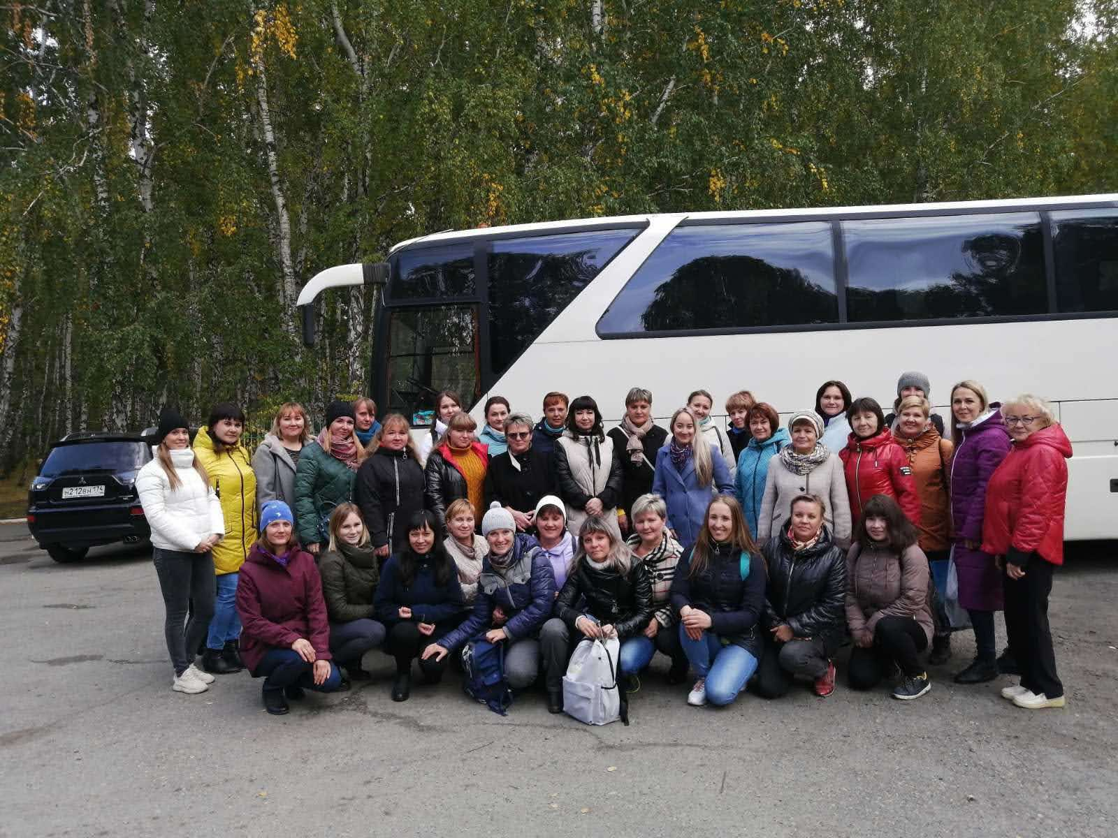
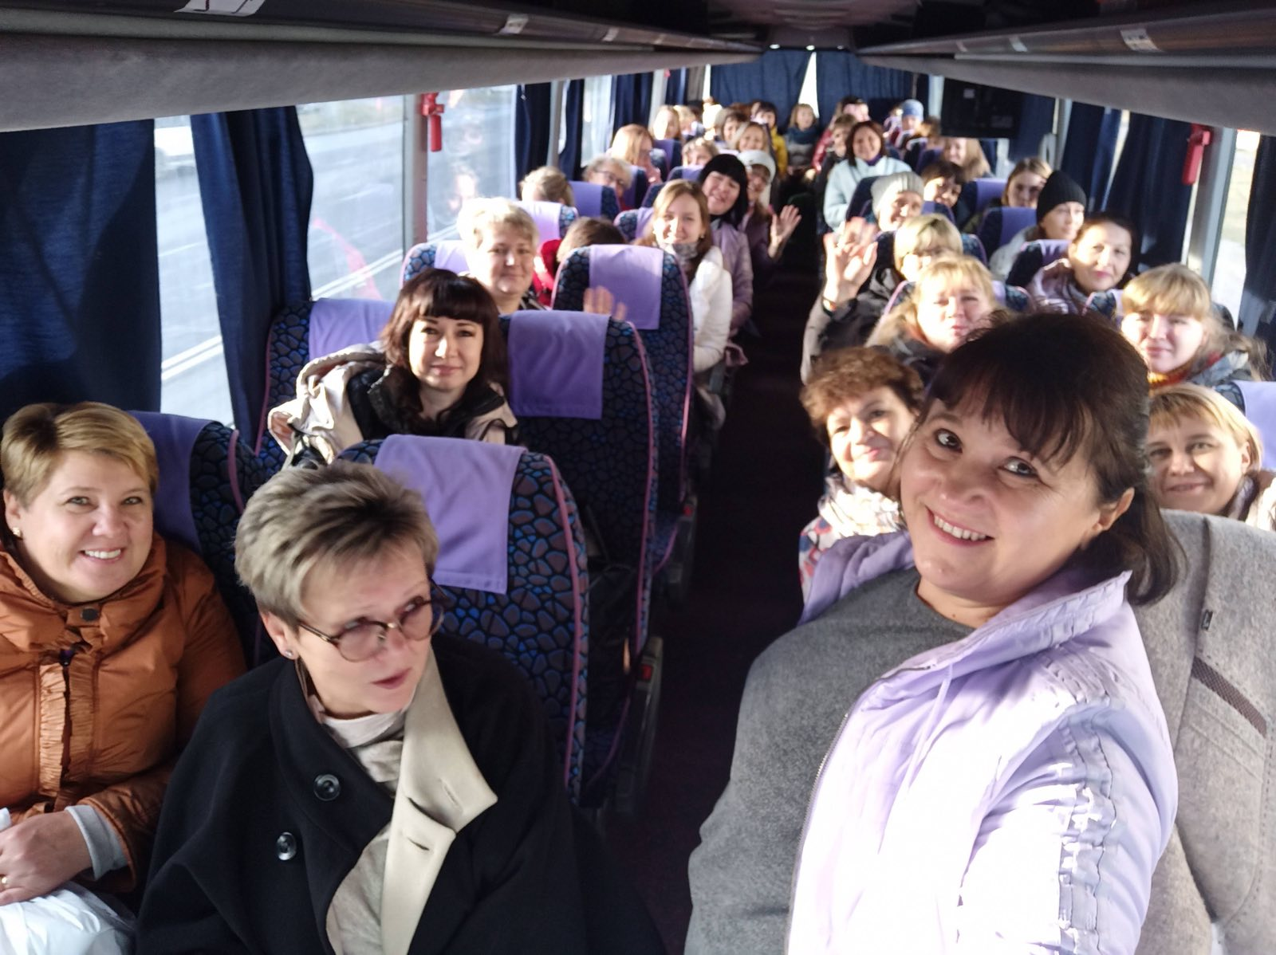
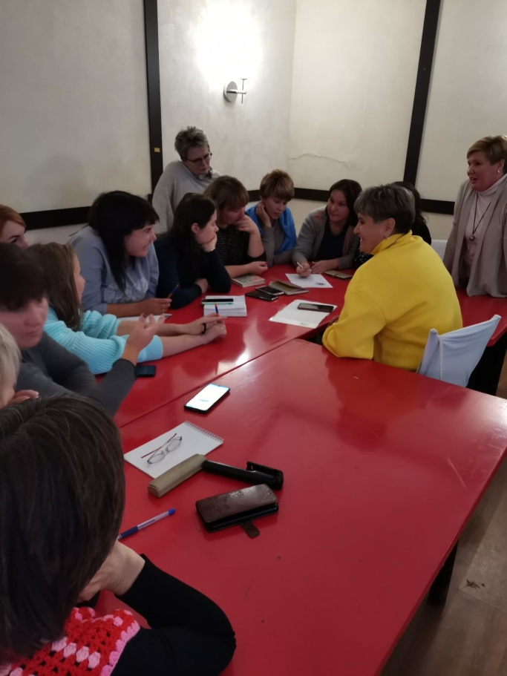
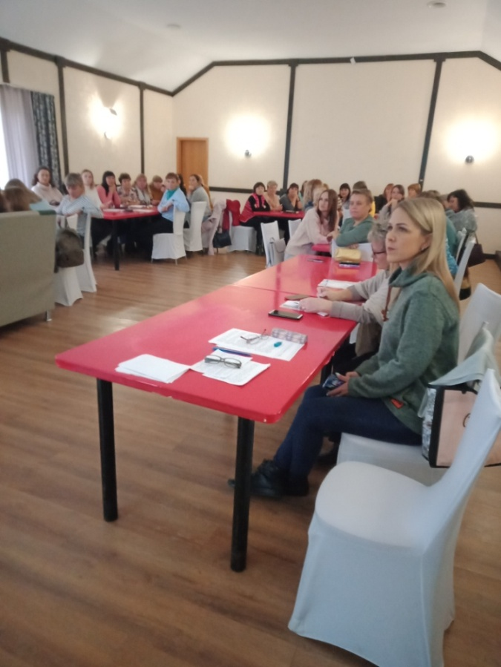




Командная работа – залог успеха
Педагогический
тимбилдинг

Slide 7


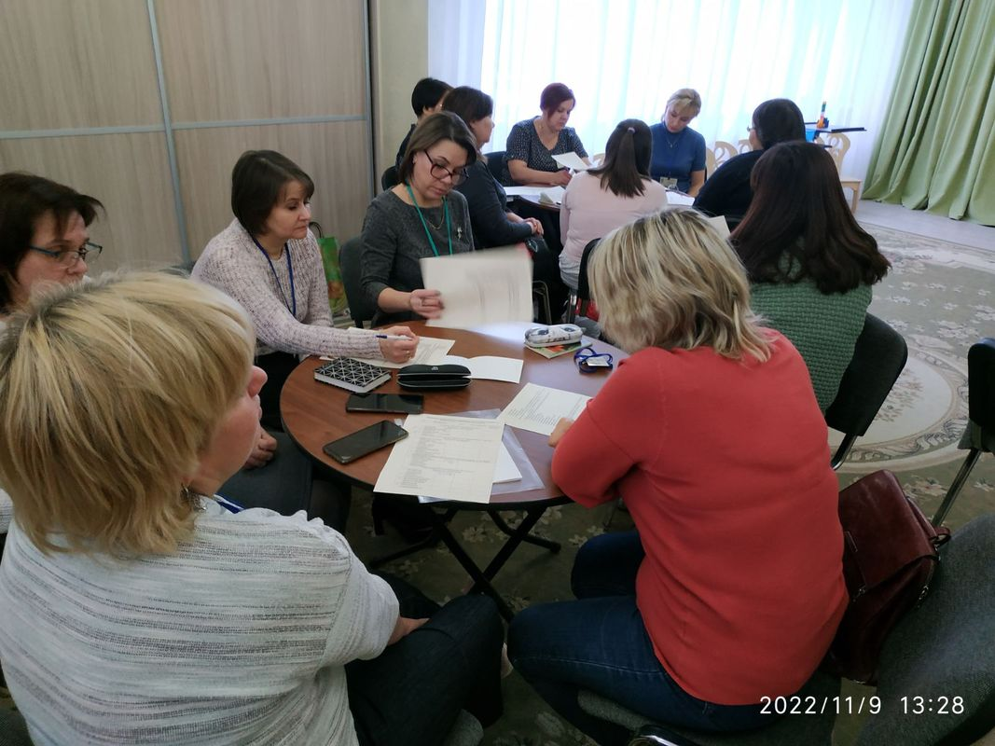
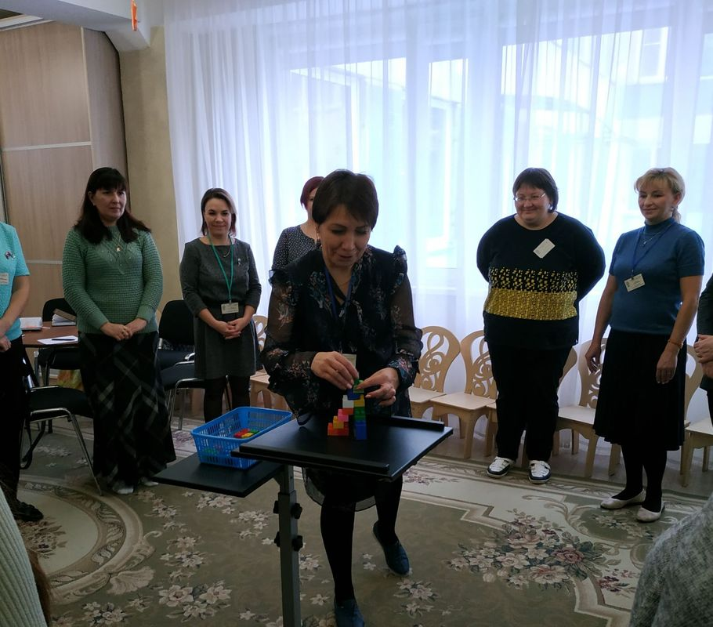



Вперёд - к новым идеям!
Муниципальный проект
Городское объединение
по приоритетному направлению
«Будущие инженеры»

Slide 8

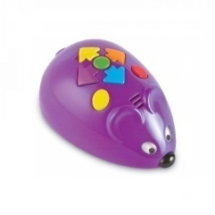

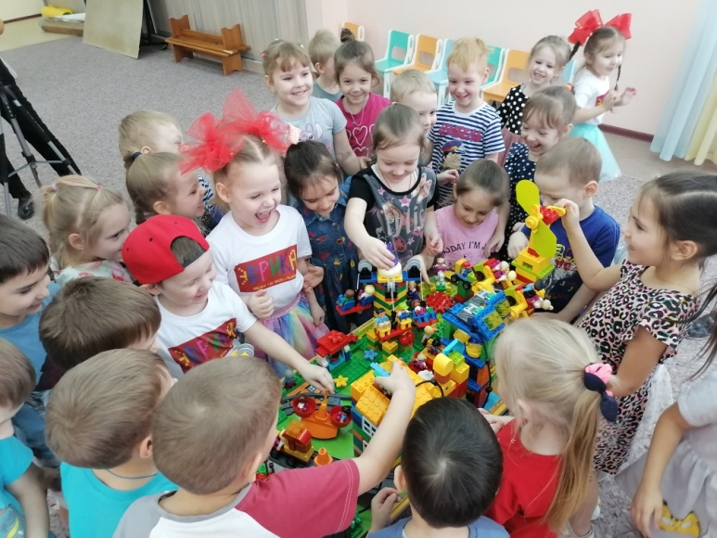

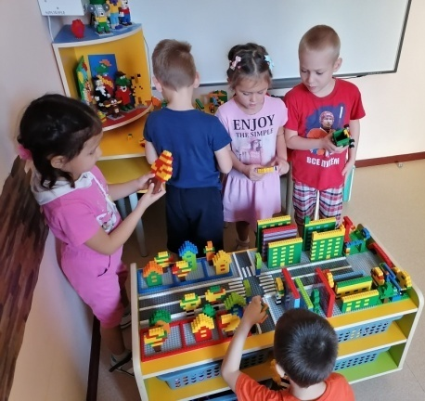
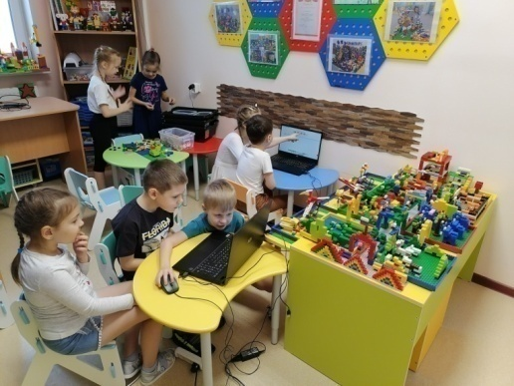
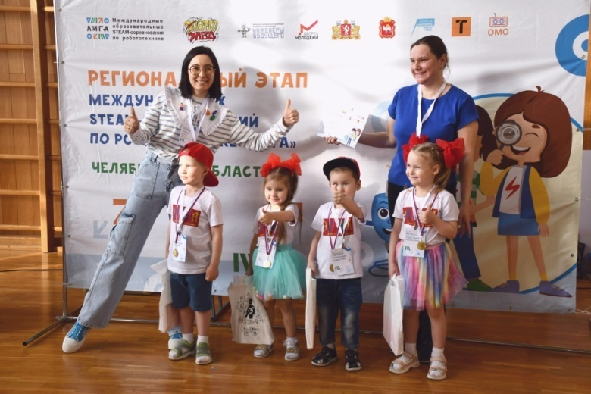

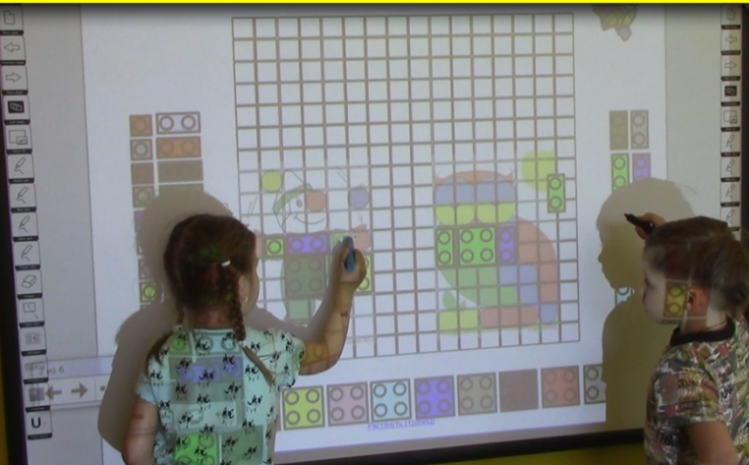
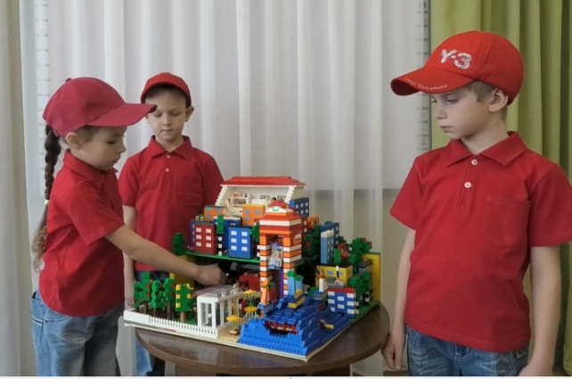



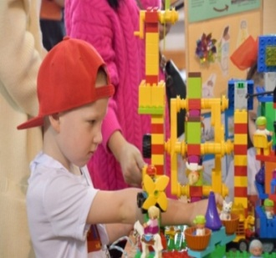
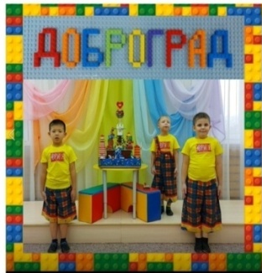


Дети. Техника. Творчество

Slide 9

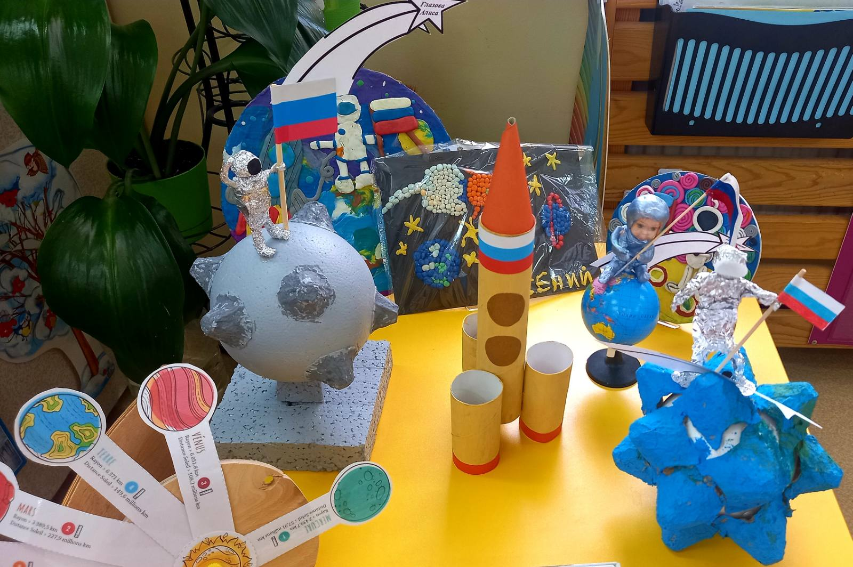
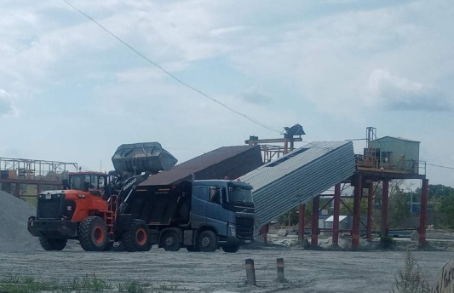
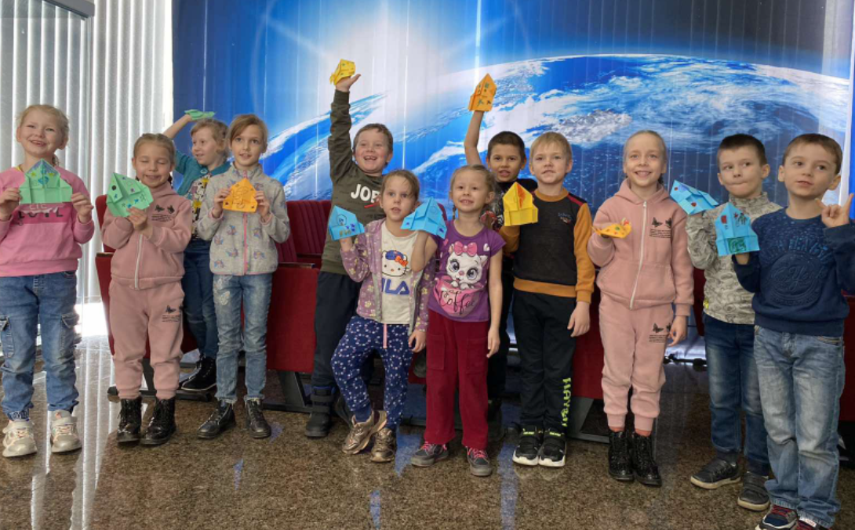
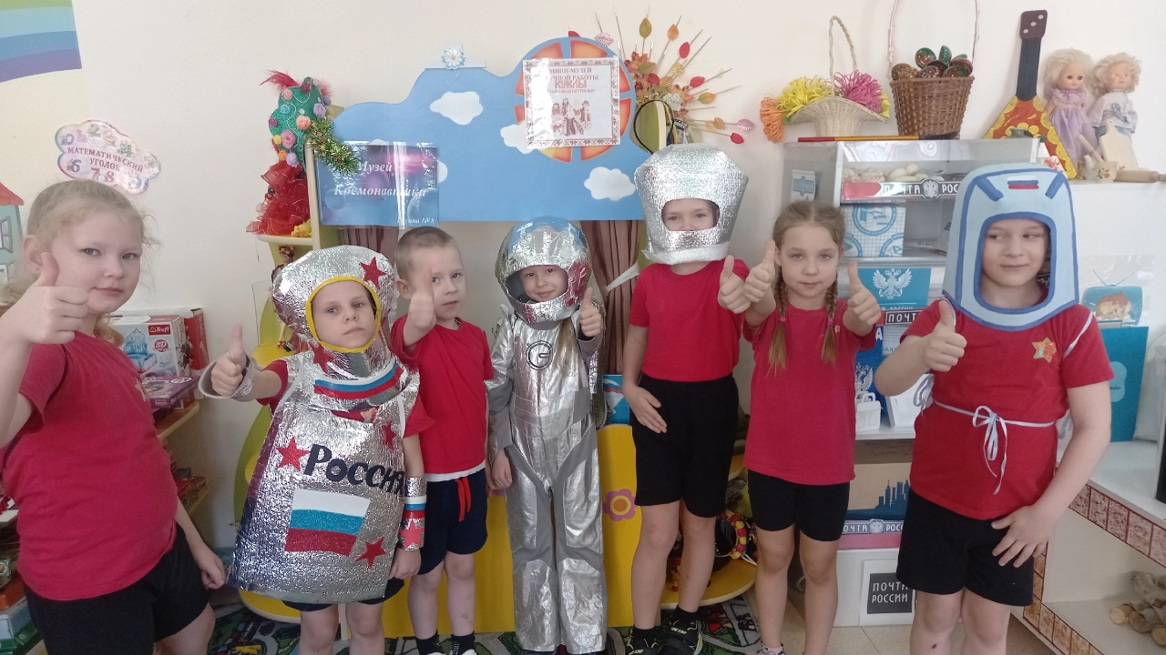
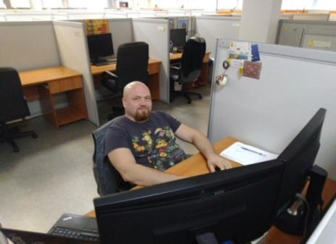
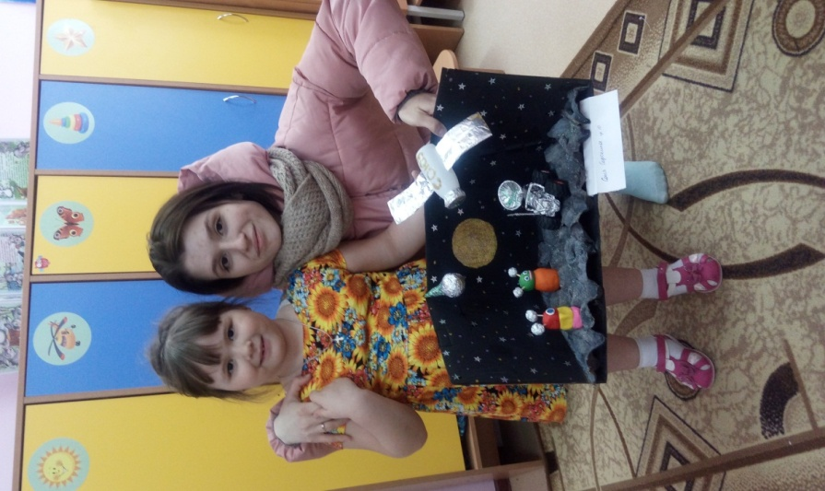
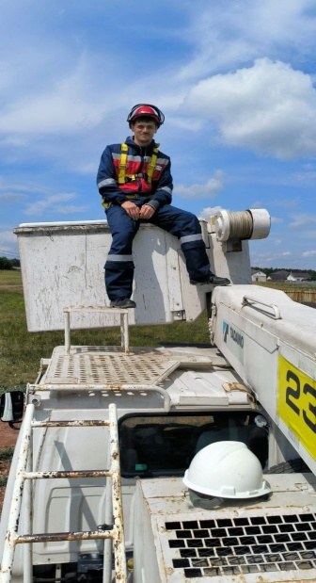

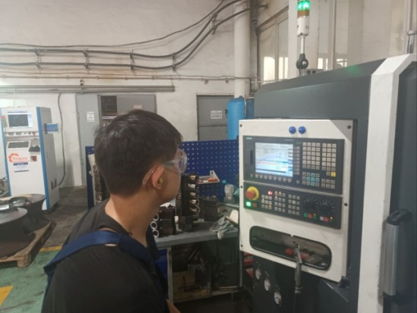
Детский сад и семья – единомышленники и партнёры

Slide 10
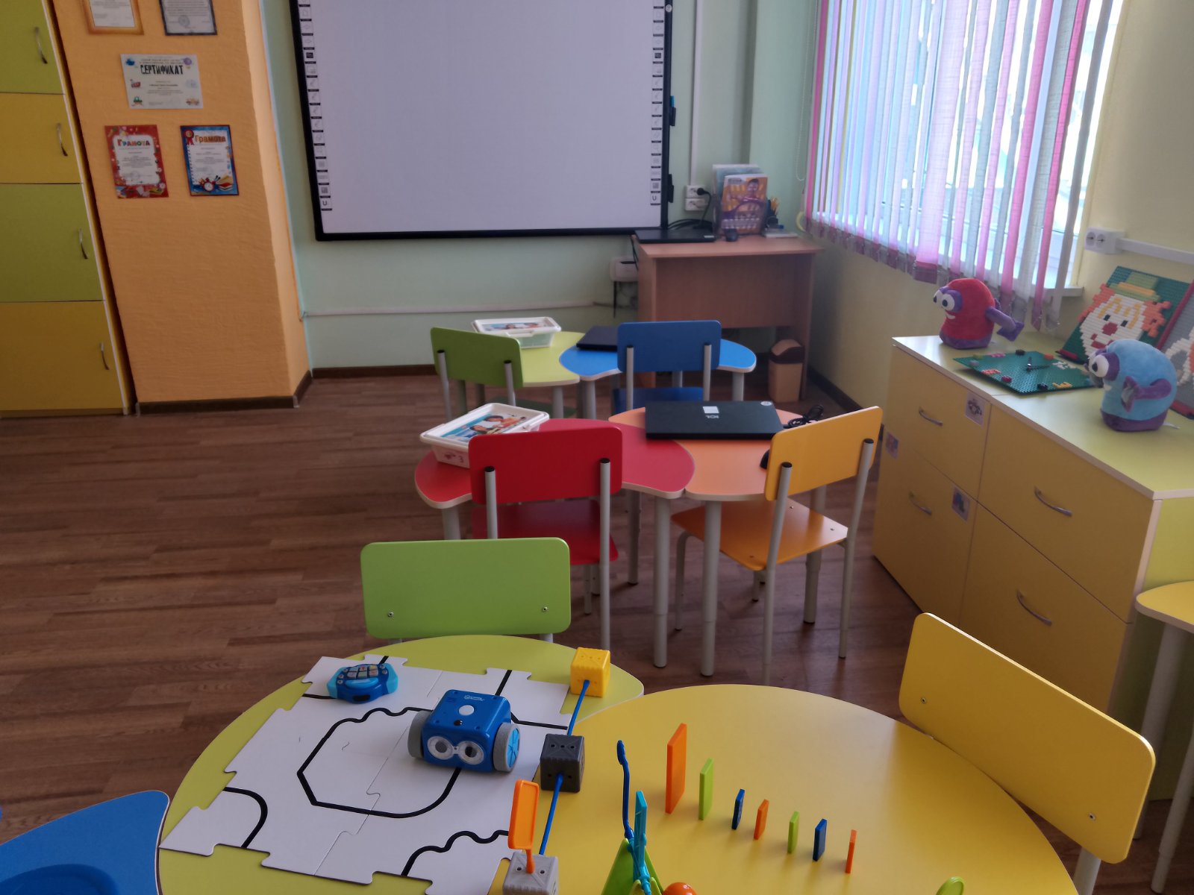
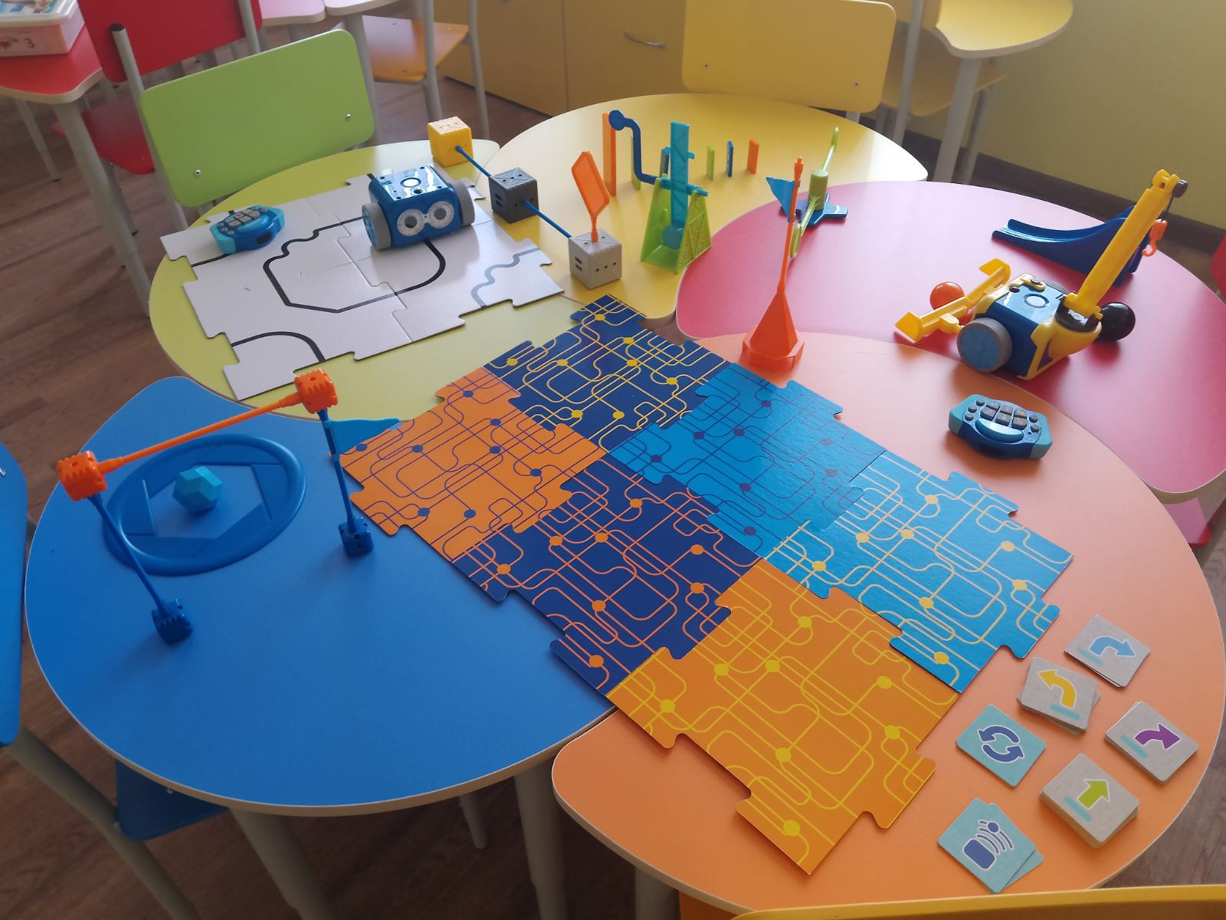
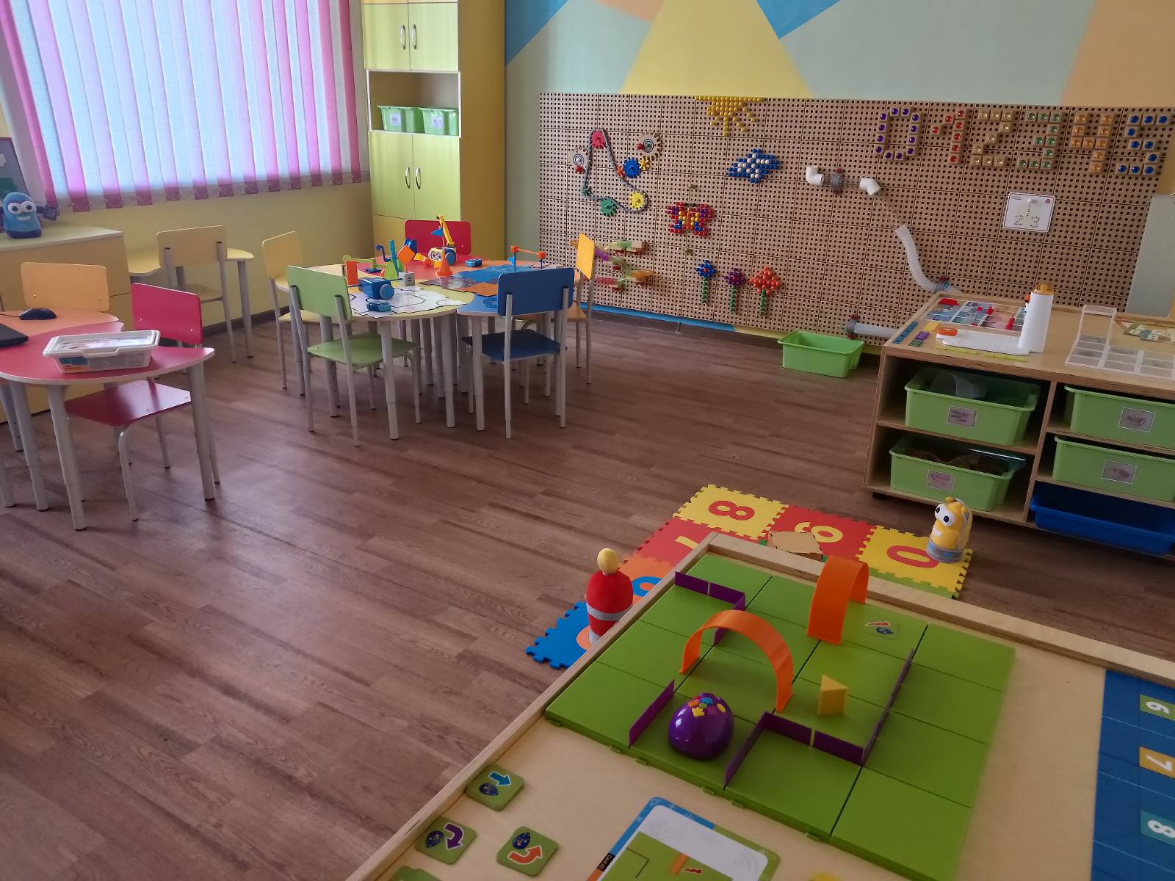
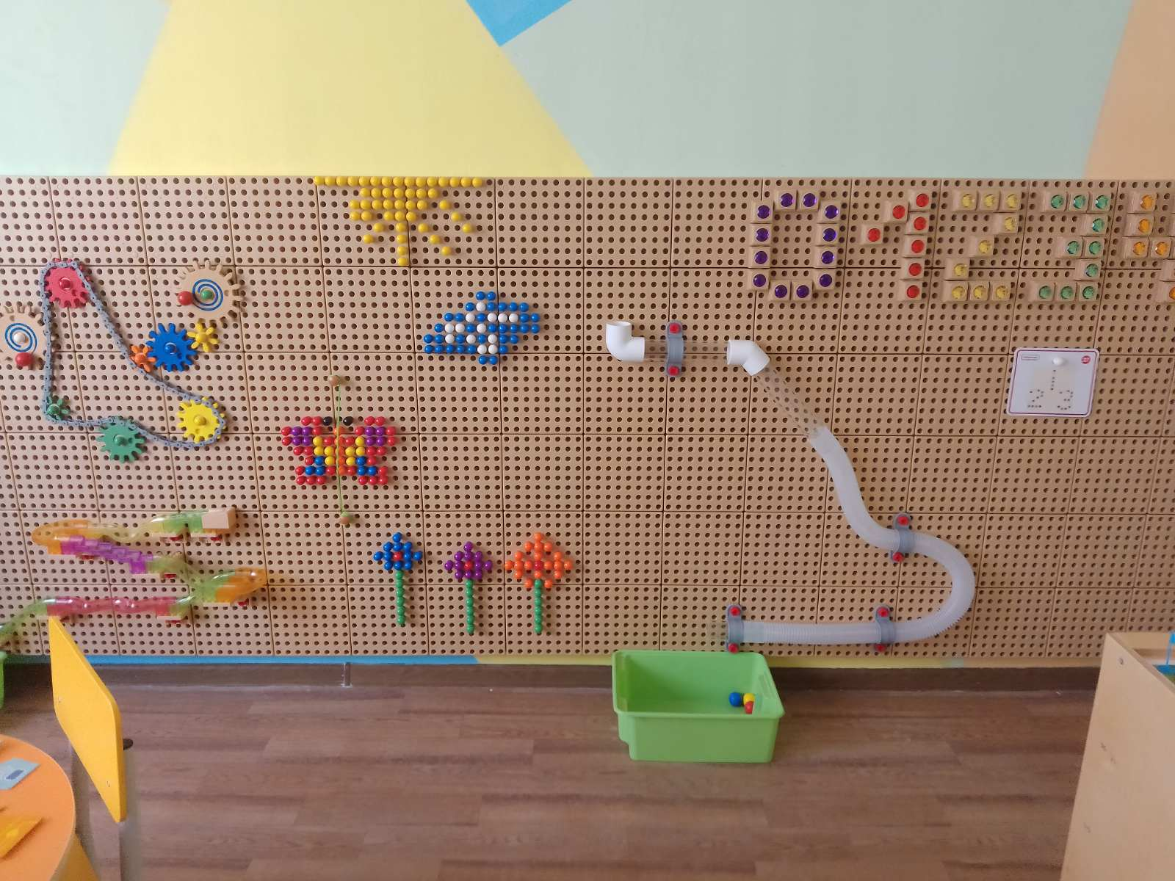
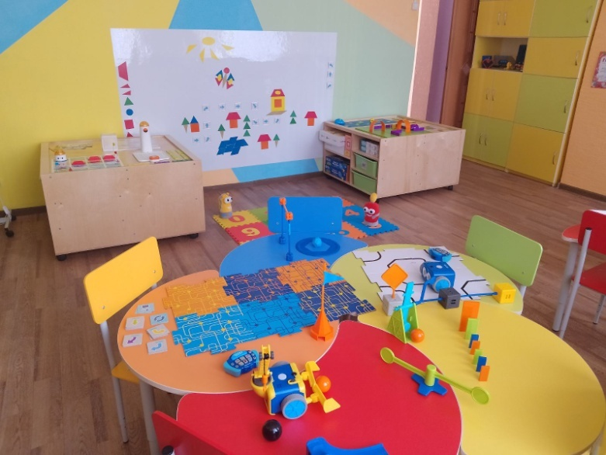

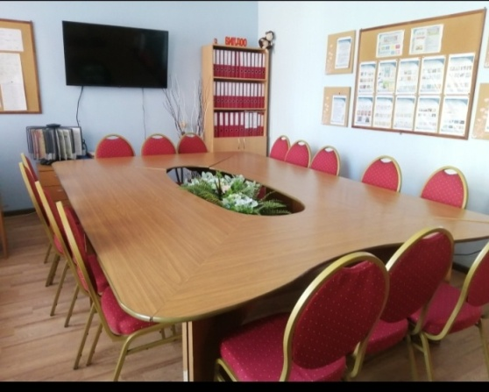
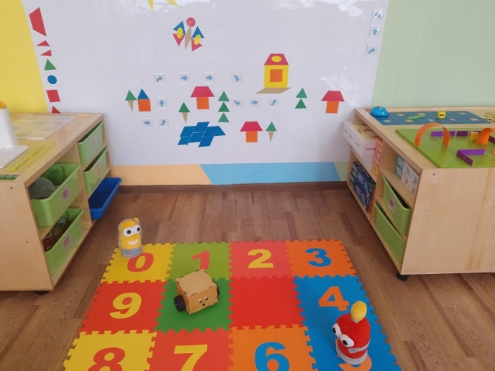
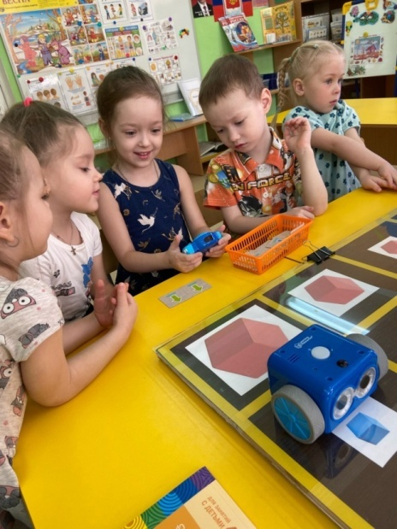
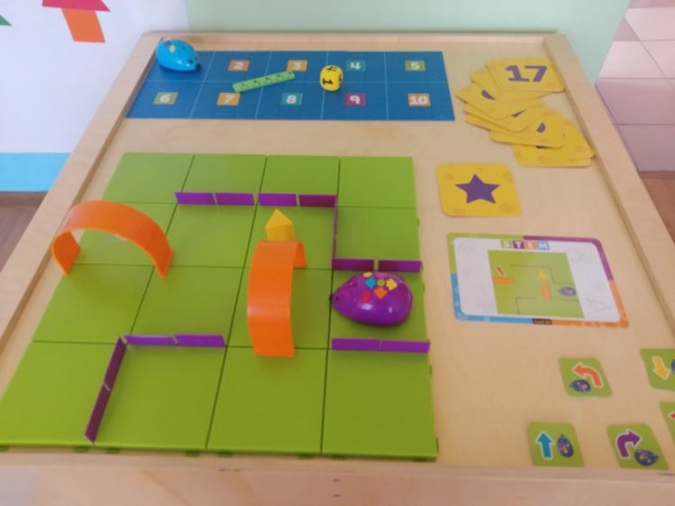
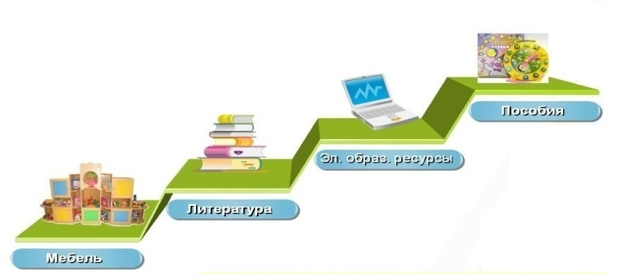

«Дошкольный РобоГрад» - город детства
РобоДом
Методический кабинет

Slide 11
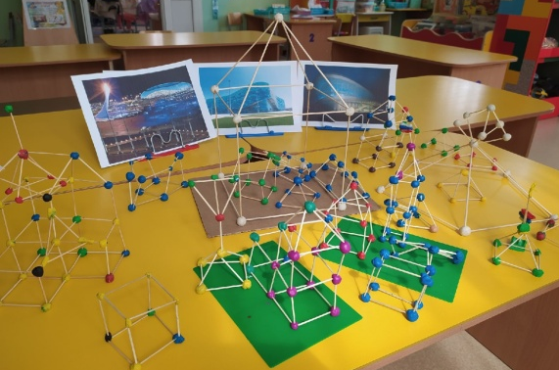
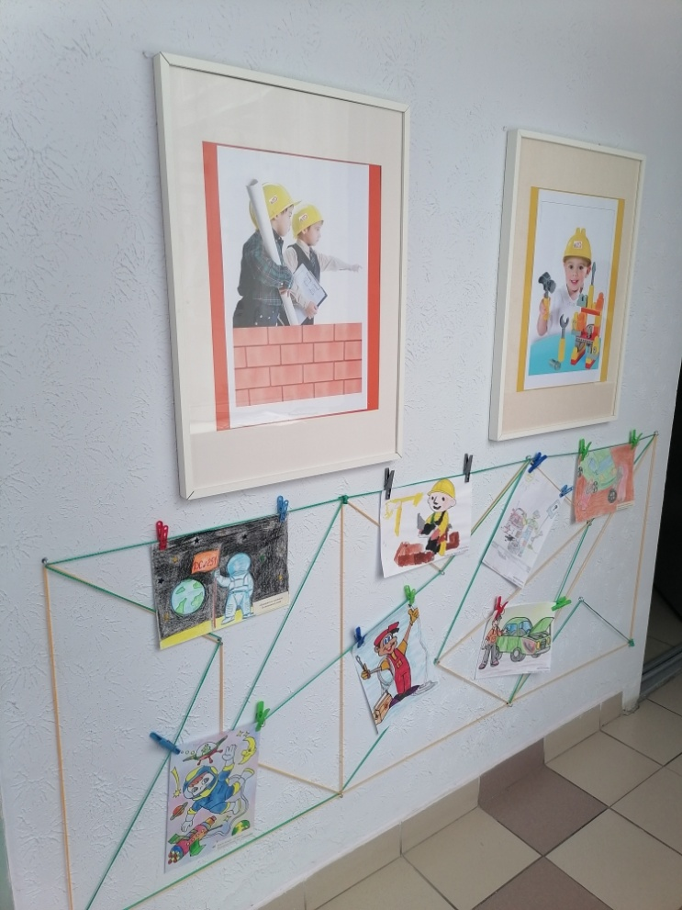


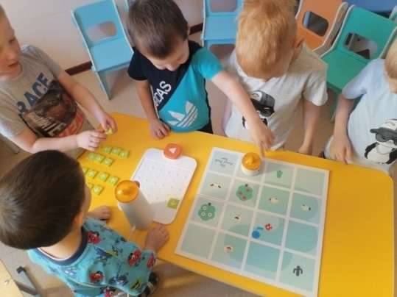
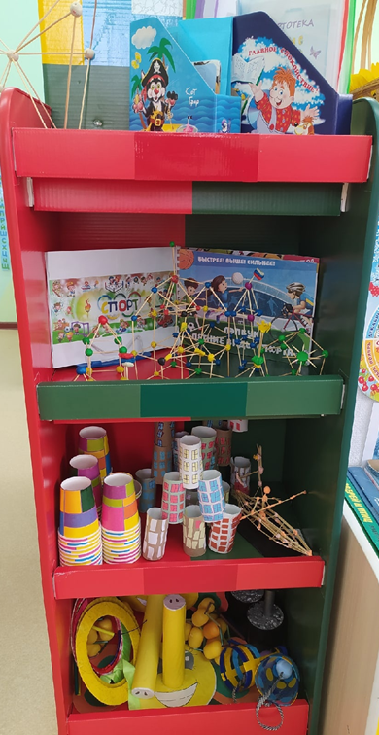
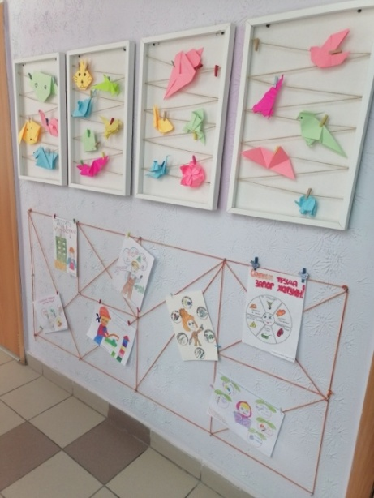
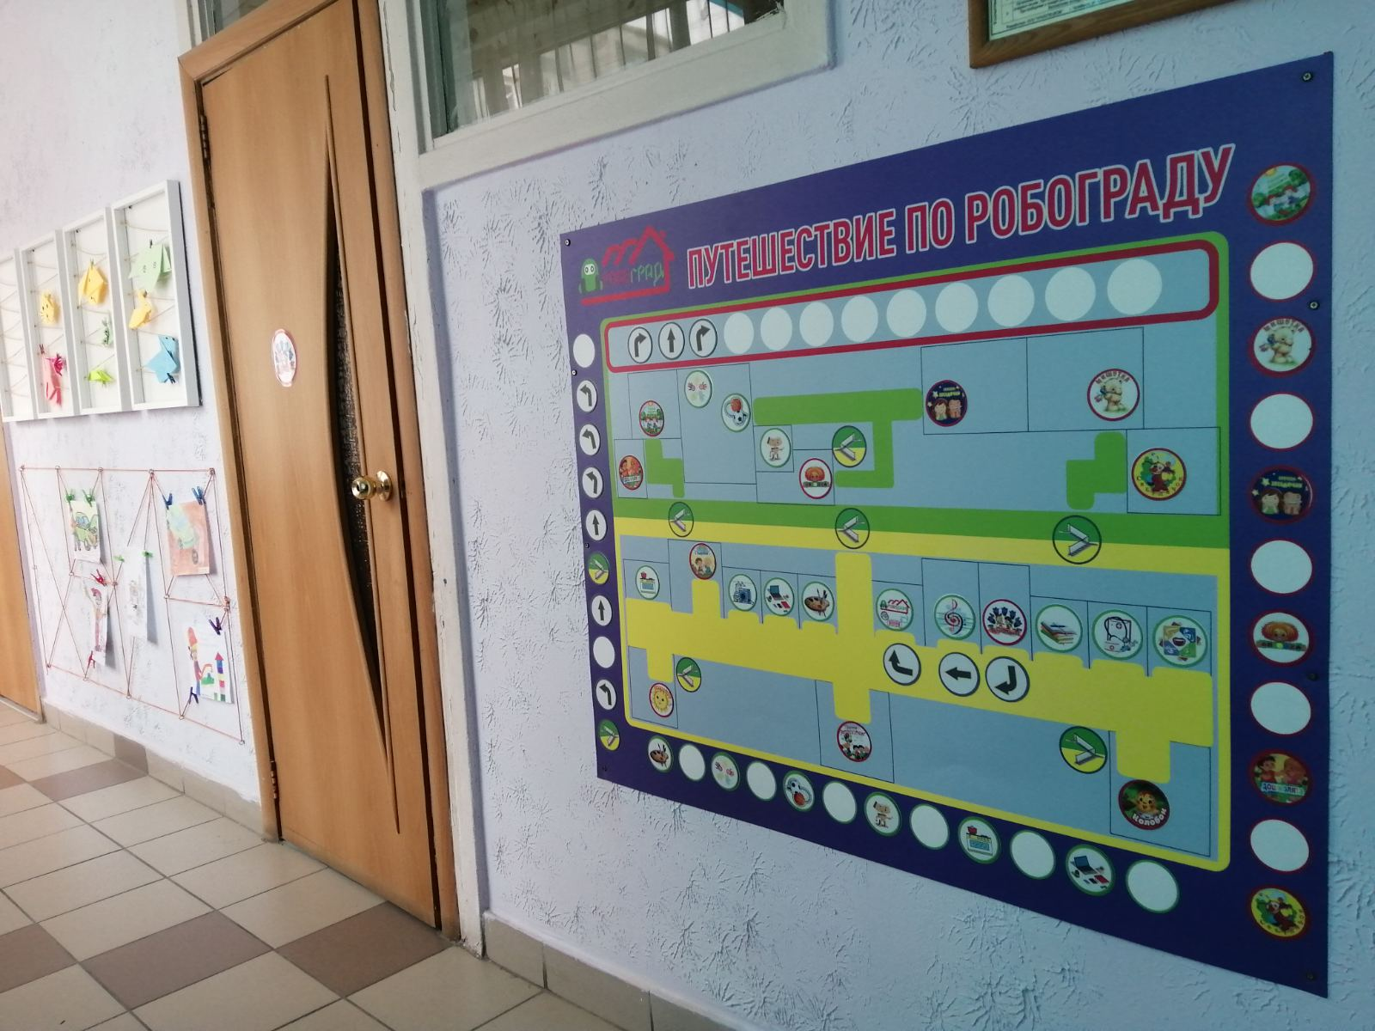
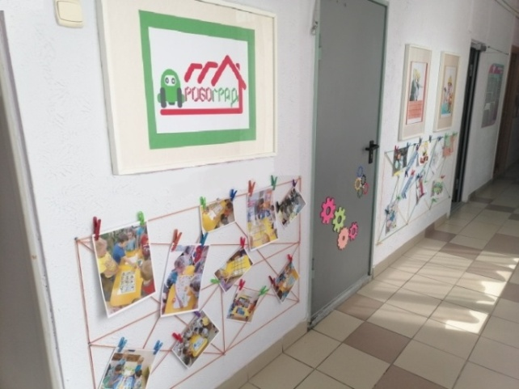
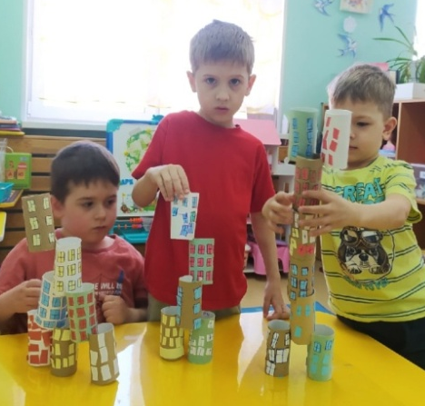




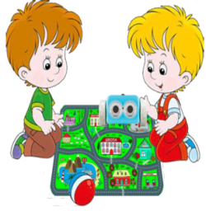
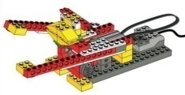



Техносреда в цифровом пространстве детства
Инженер будущего
Инженер - конструктор
Инженер - программист
Инженер - робототехник

Slide 12






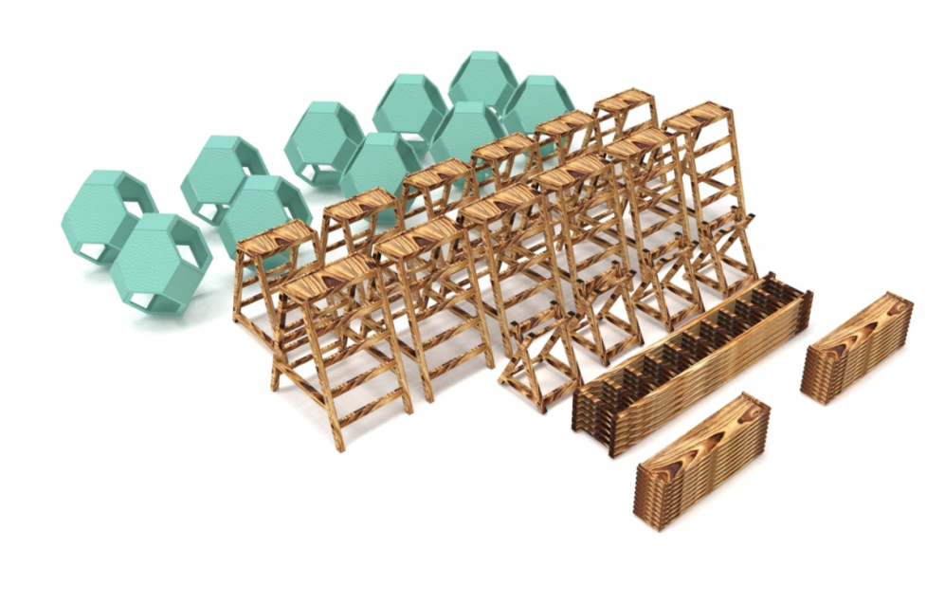
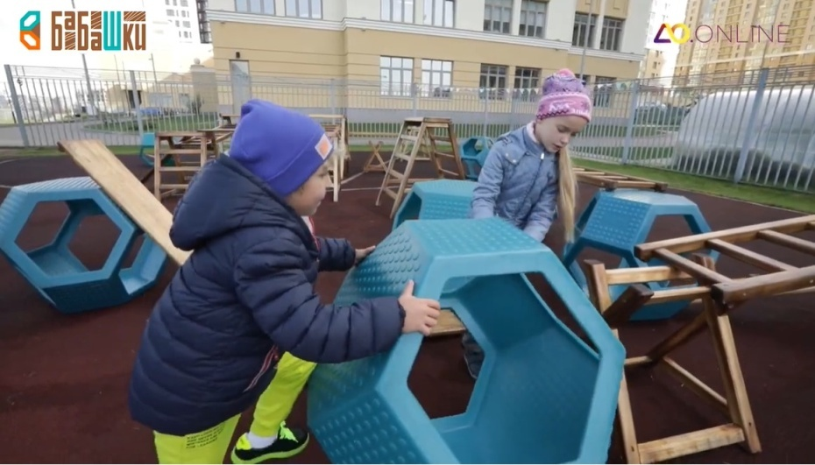
Шаги в будущее

Slide 13





Социальное партнёрство - в ногу со временем
ГО
«Будущие
инженеры»
МОУ
СОШ
МБДОУ
«ДС № 251
г. Челябинска»
ООО
«Бабашки»
УДОД

Slide 14
Муниципальное бюджетное
дошкольное образовательное учреждение
«ДС № 251 г. Челябинска»
«Управление повышением качества
образовательной программы ДОУ
посредством реализации
приоритетных направлений»
Мальцева Н.А.,
заведующий МБДОУ
«ДС № 251 г. Челябинска»

